Slide 1
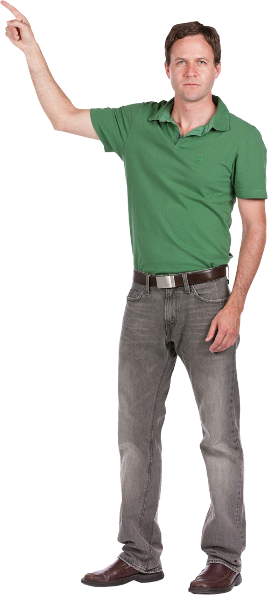
Маъруза №5.
Мавзу: Қотишмаларнинг киришуви
Ўқув модул бирликлари:
1.Киришувчанлик
2. Турли босқичдаги чўянлар
учун тўғри киришувчанлиги
3. Киришувчанлик бўшлиғи
4. Қуймани қолип аралашмасидан
тозалаш

Slide 2
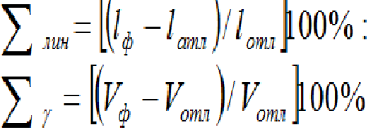
1.Киришувчанлик – металл ва қотишманинг қотиши ва совиши даврида хажмининг камайиш хусусиятидир. Кришувчанлик тўғри хажмий бўлиб, улар бир бирига боғлиқ эмас.
бу ерда
l_{ф} - қуйма қолипининг тўғри ўлчами:
l_{отл} - қуйманинг 20⁰С температурагача қотган вақдаги ўлчами
V_{ф} – қолипнинг хажми
V_{отл} – қуйманинг 20⁰С температурагача қотган ҳолатдаги хажми.
Тўғри киришувчанликни бошланиш температураси ликвидус ва солидус чизиқлари оралиғида бўлади ва фақатгина тоза материалларга тўғри келади.

Slide 3
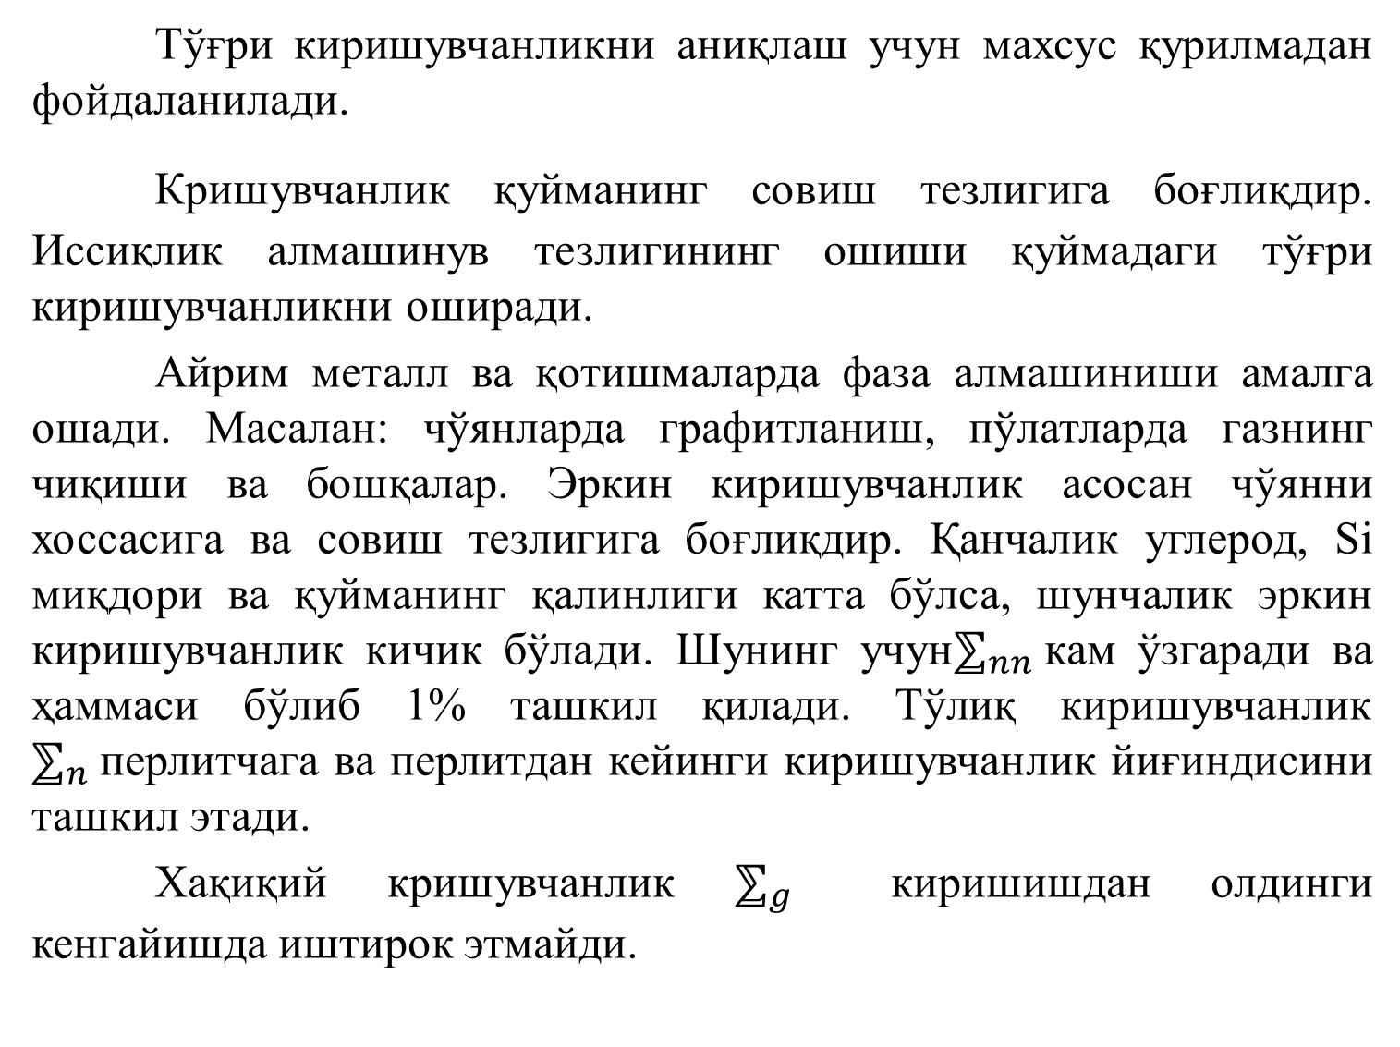
Тўғрикиришувчанликнианиқлашучунмахсусқурилмаданфойдаланилади.
Кришувчанликқуйманингсовиштезлигигабоғлиқдир. Иссиқликалмашинувтезлигинингошишиқуймадагитўғрикиришувчанликниоширади.
Айримметалл вақотишмаларда фаза алмашинишиамалгаошади. Масалан: чўянлардаграфитланиш, пўлатлардагазнингчиқишивабошқалар. Эркинкиришувчанликасосанчўяннихоссасигавасовиштезлигигабоғлиқдир. Қанчалик углерод, Siмиқдоривақуйманингқалинлигикаттабўлса, шунчаликэркинкиришувчанликкичикбўлади. Шунингучун$⅀_{nn}$камўзгарадиваҳаммасибўлиб 1% ташкилқилади. Тўлиқкиришувчанлик$⅀_{n}$перлитчагаваперлитданкейингикиришувчанликйиғиндисиниташкилэтади.
Хақиқийкришувчанлик$⅀_{g}$киришишданолдингикенгайишдаиштирокэтмайди.

Slide 4
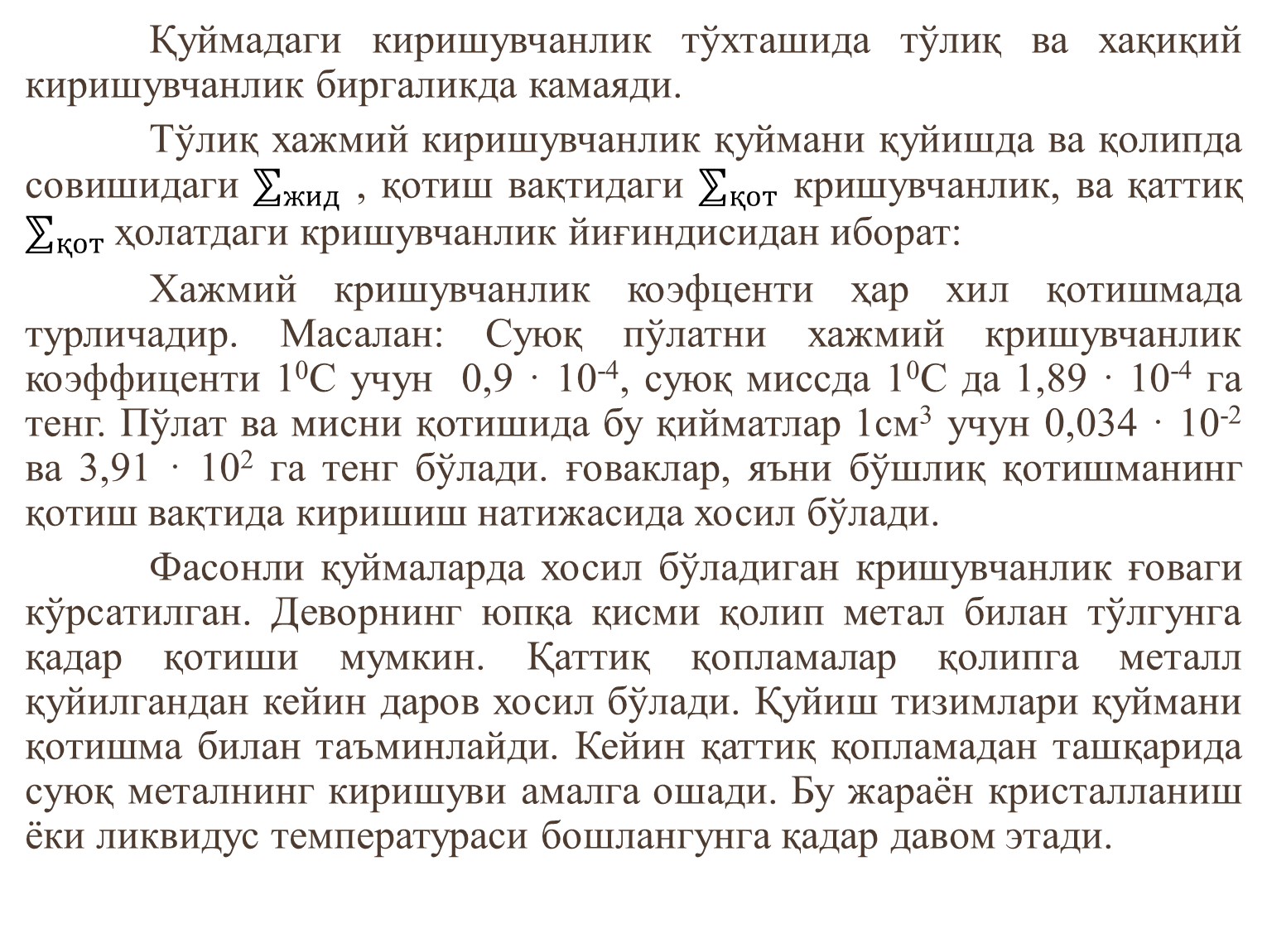
Қуймадагикиришувчанликтўхташидатўлиқвахақиқийкиришувчанликбиргаликдакамаяди.
Тўлиқхажмийкиришувчанликқуйманиқуйишдавақолипдасовишидаги$⅀_{жид}$, қотишвақтидаги$⅀_{қот}$кришувчанлик, вақаттиқ$⅀_{қот}$ҳолатдагикришувчанликйиғиндисиданиборат:
Хажмийкришувчанликкоэфцентиҳар хил қотишмадатурличадир. Масалан: Суюқпўлатнихажмийкришувчанликкоэффиценти 1⁰С учун 0,9 · 10⁻⁴, суюқмиссда 1⁰С да 1,89 · 10⁻⁴ га тенг. Пўлатвамисниқотишидабуқийматлар 1см³учун 0,034 · 10⁻²ва 3,91 · 10² га тенгбўлади.ғоваклар, яънибўшлиққотишманингқотишвақтидакиришишнатижасидахосилбўлади.
Фасонли қуймаларда хосил бўладиган кришувчанлик ғоваги кўрсатилган. Деворнингюпқақисмиқолип метал билантўлгунгақадарқотишимумкин. Қаттиққопламаларқолипга металл қуйилганданкейин даров хосилбўлади. Қуйиштизимлариқуйманиқотишмабилантаъминлайди. Кейинқаттиққопламаданташқаридасуюқметалнингкиришувиамалгаошади. Бужараёнкристалланишёки ликвидус температурасибошлангунгақадардавомэтади.

Slide 5
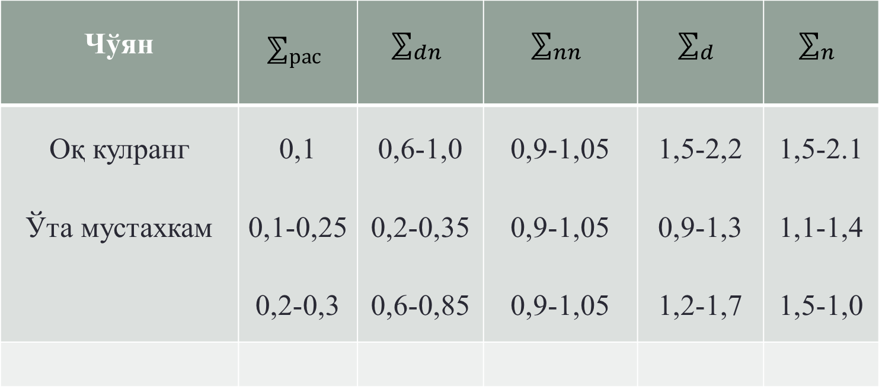
2.Турли босқичдаги чўянлар учун тўғри киришувчанлик%
Чўян | $$⅀_{рас}$$ | $$⅀_{dn}$$ | $$⅀_{nn}$$ | $$⅀_{d}$$ | $$⅀_{n}$$
Оқкулранг Ўтамустахкам | 0,1 0,1-0,25 0,2-0,3 | 0,6-1,0 0,2-0,35 0,6-0,85 | 0,9-1,05 0,9-1,05 0,9-1,05 | 1,5-2,2 0,9-1,3 1,2-1,7 | 1,5-2.1 1,1-1,4 1,5-1,0

Slide 6
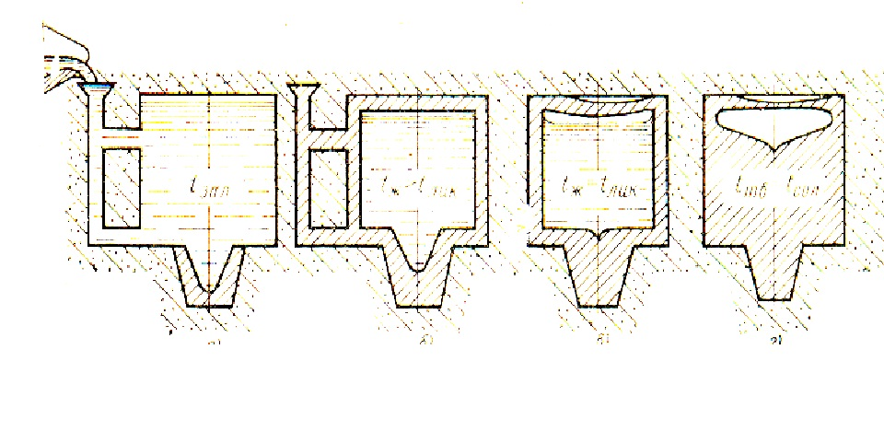
Қолип ва ўзакни мосланувчанлигига: қанчалик қолип ва ўзаклар мослашган бўлса, шунчалик киришувчанлик кам ёки акси бўлади
Қуймаларда чўкиш бўшлиғини ҳосил бўлиши

Slide 7
3.Киришувчанлик бўшлиғи – бу майда бўшлиқлар йиғиндиси билан, қолиплашни нотўғри амалга оширилганда суюқ метални киришишидан хосил бўлади. Бўшлиқлар тарқалган, йиғилган ва махаллий турларга бўлинади.
Тарқалган бўшлиқлар – майда бўшлиқлар бўлиб, қуйманинг катта хажмида бир текисда тарқалади. Тарқалган бўшлиқлар катта массали қуймаларни юқори ҳароратли температурада қуйилиб секин совиши натижасида хосил бўлади.
Йиғилган бўшлиқлар – қуймани марказий қисмида, ҳамда узун ва ингичка жойларида хосил бўлади. Бу шуни кўрсатадики, хажмий кришиш марказий жойда хали тугамаган, суюқ қотишмани таъминланиши етмай қолган ёки тўхтаб қолган бўлади.
Махаллий киришувчанлик бўшлиқлари қуймани айрим қисмларида хосил бўлади, унинг сабаби суюқ қотишмани қайсидир қисми қотиб иккинчи қисмига суюқ металл бермай қолганида бўлади. Махаллий бўшлиқ катта ўлчамдаги бўшлиқлардан йирик қуймалар марказлашган жойда ва қуйилиш системасининг ўргатилган жойида хосил бўлади.

Slide 8
4. Қуймани қолип аралашмасидан тозалаш-қуйма қолип ажратилгандан кейин тозаланади. Бу жараёнда қуймадан таъминлагич, қуйиш тизими, отқин ва бошқа нуқсонлар уриб ажратилади. Ажратиш қўлда пневматик зубила ёрдамида, лентали ва дискли арра ва бошқа қурилмалар амалга оширилади. Айрим холларда таъминлагичлар токарлик станогида кесиб ташланади.
Чўян қуймаларнинг қуйиш тизимлари қўл ёрдамида, пўлат қуймаларнинг қуйиш тизимлари таъминлагичлари автоген кескичларда узилади. Лентали ва дискли арралар алюминий, магний ва мис қотишмасидан ясалган қуймаларни қуйиш тизимларини узишда ишлатилади. Кўпгини холларда чўян қуймаларни қуйиш тизимларини қуйма қолипдан болғадан фойдаланиб қўл ёрдамида ажратилади. Улар иссиқ ҳолатда, ўзак суриб чиқарилганидаёқ уриб узилади. Бу ҳолатда узилиш қўпол ишлов хосил қилади, яъни тизимлар текис узилмайди. Шунинг учун ҳамма қуймалар маятникли ва стационар шилиш станокларида, пневматик зубилаларда, электрокантакт услубида ёки газ алангали кескичда тозаланади. Қуймаларнинг қаттиқлигига қараб тозалаш учун йирик донали шлифлаш айланасидан фойдаланилади. Массали ишлаб чиқаришда тозалаш жараёни кўп шипинделли автомат ва ярим автоматларда амалга оширилади.

Slide 9
Газда алангаланувчи горелкалар ёрдамида қуймаларнинг қуйиш тизимлари, шлак қўшимчалар узиб ташланади. Бу усул билан асосан пўлат қуймалар тозаланади.
Куйган аралашмалардан тозалашни головкали, қумли, питрали, электро кимёвий тозалаш усулларидан фойдаланилади. Галотовкали тозалашни доимий ва даврий ишловчи тури мавжуд.
Кам серияли қуймалар ишлаб чиқаришда даврий барабанлардан, массали ишлаб чиқаришда доимий ишловчи барабанлардан фойдаланилади. Қуйма юзаларини куюндилардан тозалаш учун улар барабан ичига солинади. Барабан ҳаракатланиши туфайли қуймалар барабан деворларига урилиб, ишқаланиб тозаланади. Бу ҳаракатни жадаллаштириш учун барабан ичига махсус тайёрланган оқ чўян юлдузчалари жойланади. Қуймаларнинг ўлчамлари ва девор қалинликлари қанча бўлишидан, қандай турдаги қотишма бўлишидан қатъий назар, тозалаш даври 30 − 90 дақиқани ташкил қилади (барабанда тозалашда кўпроқ вақтни пўлат қуймаларда талаб қилинади).
Доимий ҳаракатланувчи барабанлар иккита қопламадан иборат бўлади. Қуйма ва юлдузчалар доимий ҳаракат натижасида ички қопламада ҳаракатланади. Бу оралиқда қуймалар барабаннинг охиригача бир-бири билан аралашиб тозаланиб боради. Юлдузларга барабани охиргача етмасдан ташқи қопламага тушади ва спералли йўналтирувчи ёрдамида юклаш дарчасига келиб тушади.

Slide 10
Қуймаларни тозалаш учун кенг қўламда гидроқум ва питрали қурилмалари ва бошқа ҳар хил турдаги конструкциялари ишлатилади. Бу аппаратларда қуймаларнинг юзаси сув ва хаво босими остида қум ёки питра билан биргаликда ювилади. Қум ёки питра катта кнетик энергия ва катта тезликда қуйма юзасига таъсир қилади. Бу усулда тозалаш махсус камерали бурилувчи стол ва барабанда амалга оширилади. Қуймаларни дробли тозалаш усулида қаттиқ қотишмаларни тозалаб бўлмайди. Алюминий қотишмаларидан тайёрланган қуймаларни тозалашда алюминий симларининг бўлакларидан фойдаланилади. Пўлат ва чўян қуймаларни тозалаш қурилмасида питрадан фойдаланиш ишни жадаллаштиради. Питрали тозалаш қурилмасини айланиш тезлиги 3000 ай/дақиқагача марказдан қочма куч ёрдамида отилиб чиққан питралар қуймани юзасига юборилади ва натижада тозалайди.
Тозалаш қийин бўлган ички бўшлиқдаги куюнди аралашмаларидан тозалаш учун кимёвий ёки электро-кимёвий тозалаш услубларидан фойдаланилади.
Кимёвий тозалаш услубидан олдин пўлат қуймалар 25 дақиқа давомида 150⁰С қиздирилади ва махсус темир идишда 500⁰С гача қиздирилган каустик сода (NaOH) билан кўмиб қўйилади. Каустик сода 20-25 дақиқа ушлаб туриб олдин совуқ сувда 10 дақиқа, кейин (80⁰С) иссиқ сувда 15 дақиқа ювилади.
Электро-кимёвий тозалаш ҳам 420 – 480⁰С температурали каустикда амалга оширилади. Токнинг зичлиги 5 – 8 а/дм², қуввати 2,5 – 3,5 в га тенг. Ушлаб туриш жараёни ток йўналишининг навбатига қаратилаган. Қуйма 7 – 8 дақиқа орасида катод билан, 3 – 4 дақиқа анод ва 3 – 4 дақиқа яна катод билан таъсирланади. Бундай тозалашдан кейин қуймалар совуқ (3 – 4 дақиқа) ва иссиқ (8 – 10 дақиқа) сувда ювилади.
Ривожланган йирик қуймакорлик цехларида қуймаларни тозалаш комплекс қурилмаларда амалга оширилади. Масалан, йиғилган тозалаш линиясига инерцияли решетка, каллокли барабан, тозалаш станоги ва транспортлаштириш тизимлари киради. Линия 0,2 дан 40кг оғирликдаги чўян қуймалар 8 – 10 т/соат тозалаш имконига эга.

Slide 11
Эътиборингиз учун раҳмат

